Slide 1

Çevre ve İş Yönetiminde Sürdürülebilirlik
Öğr. Gör. Mehmet ŞENGÜL

Slide 2
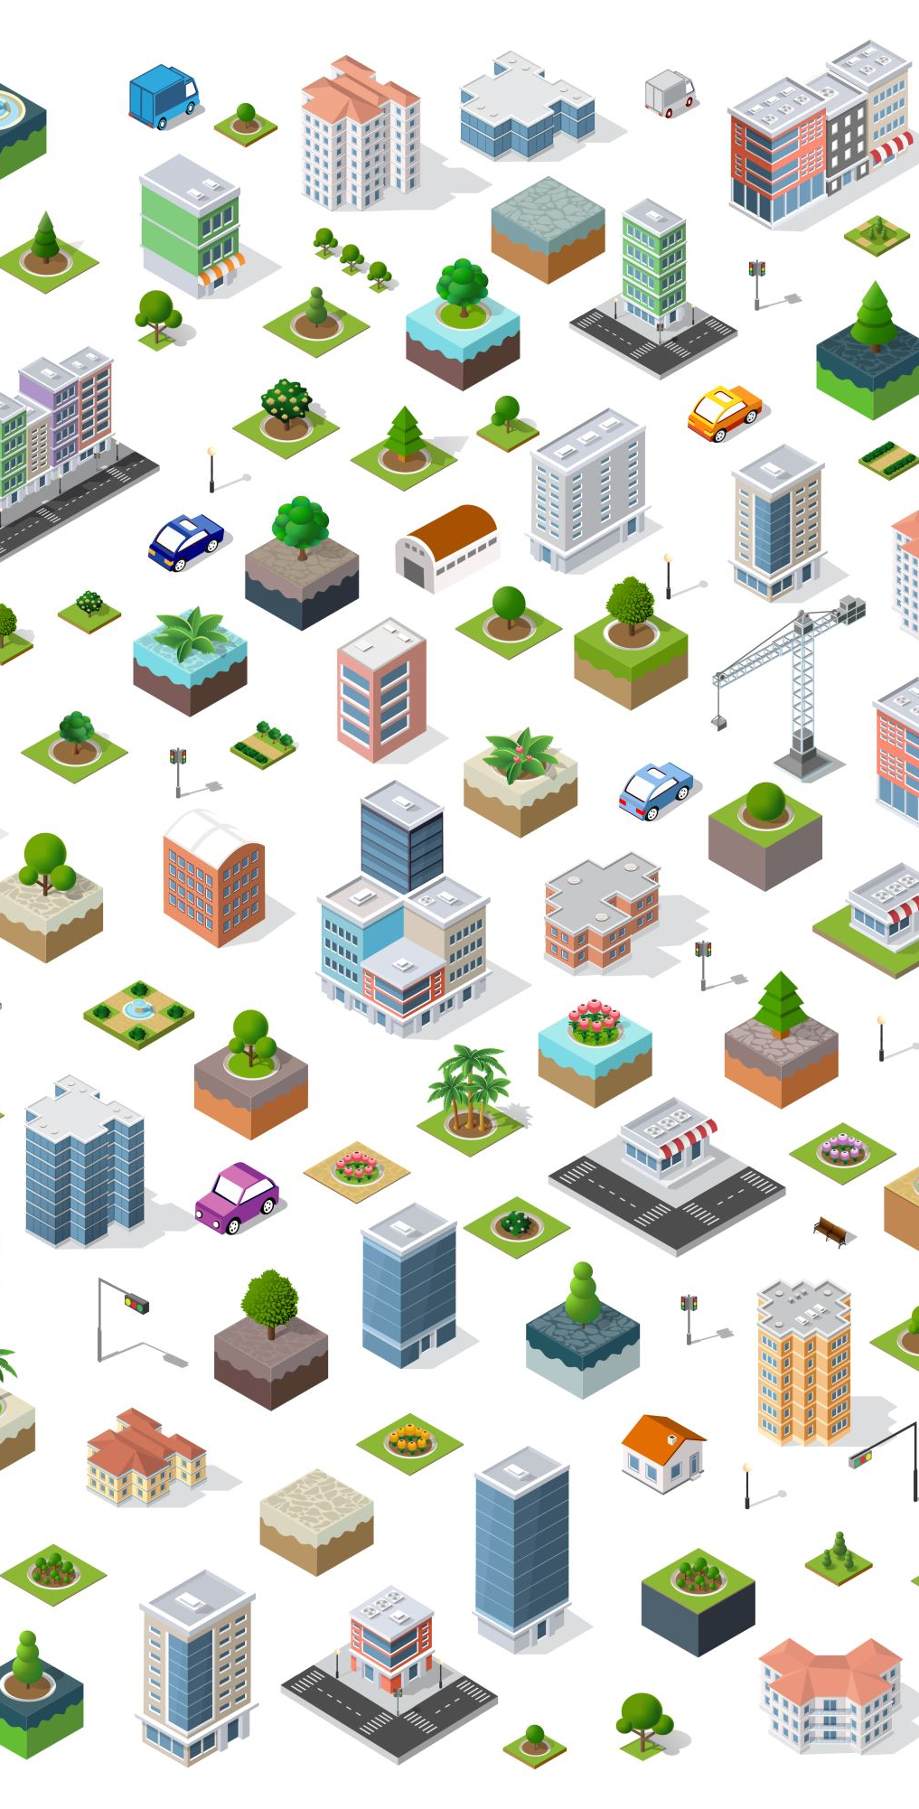
Çevre ve İş Yönetiminde Sürdürülebilirlik" dersi genellikle hem çevre bilimini hem de işletme yönetimini bir araya getirir. Amaç, öğrencilere işletmelerin çevresel etkilerini azaltarak uzun vadeli başarı sağlayabilecekleri stratejileri öğretmektir.

Slide 3
Dersin Amacı
Sürdürülebilirlik kavramını, iş dünyası ve çevre ilişkisini kavramak
İşletmelerde sürdürülebilirlik uygulamaları geliştirebilecek bilgi ve beceri kazanmak
Çevre dostu politikalar ve stratejiler tasarlayabilmek

Slide 4
Dersin İçeriği
Sürdürülebilirlik kavramı nedir
Çevre ve İşletme İlişkisi
Sürdürülebilir İşletme Modelleri
Çevresel Yönetim Sistemleri
Enerji Yönetimi
Atık Yönetimi ve Geri Dönüşüm

Slide 5
Dersin İçeriği
Su ve Hava Yönetimi
Çevresel Mevzuat
Kurumsal Sosyal Sorumluluk (KSS)
Yeşil Tedarik Zinciri
Sürdürülebilir Ürün ve Hizmet Tasarımı

Slide 6
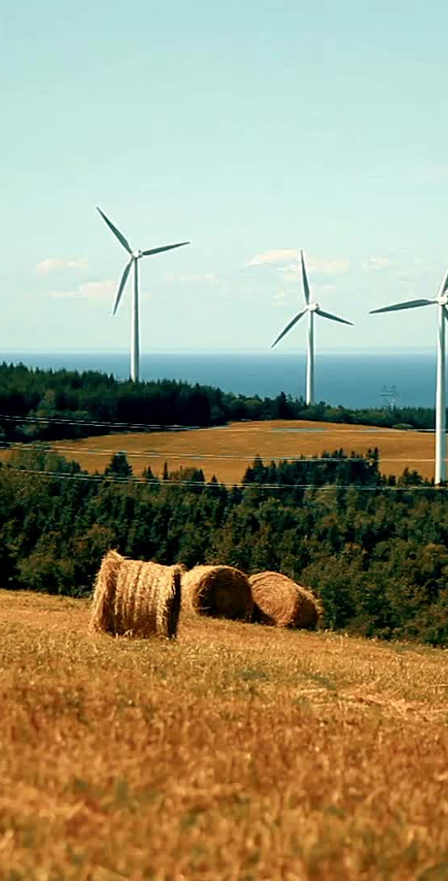
-İşletmelerde sürdürülebilirlik Raporlaması
-İklim Değişikliği (Before the Flood- Belgesel Tufandan önce) belgeselin izlenip kritiği
-Gelecek Perspektifleri

Slide 7

Sürdürülebilirlik Kavramı ve Önemi

Slide 8
Sürdürülebilirlik Nedir?
• Gelecek nesillerin ihtiyaçlarını karşılama yeteneğini tehlikeye atmadan bugünkü ihtiyaçları karşılayabilme yaklaşımıdır.
Yaşamak için bugün ihtiyaç duyduğumuz kaynakları gelecek nesillerin yaşam hakkına zarar vermeden kullanmak. GRO Harlem Bruntland – Danimarka Eski Başkanı ve Birleşmiş Milletler Dünya Komitesi Başkanı

Slide 9
Bugünün ve geleceğin nesillerinin yaşamlarını sürdürmesi için insan ve doğanın uyum içinde olmasının ve üretkenliğini devam ettirmesinin sağlanması. ABD Çevre Koruma Kurumu

Slide 10
Şirketlerin stratejilerine ekonomik sosyal ve çevresel risk ve fırsatları dahil ederek hedeflerini gerçekleştirmeleri ve uzun vadede tüm paydaşları için değer yaratmalarıdır. Conference Board: CEO Challenge

Slide 11

Sürdürülebilirlik Kavramının Boyutları
Ekonomik Boyutları
Çevresel Boyutları
Sosyal Boyutları

Slide 12

Ekonomik Boyut
Sürdürülebilirliğin ekonomik boyutu, bir toplumun veya işletmenin mevcut ve gelecekteki ihtiyaçlarını karşılayabilecek şekilde ekonomik büyüme ve refahı devam ettirebilme kapasitesini ifade eder. Bu boyut, doğal kaynakların verimli kullanılması, üretim ve tüketim süreçlerinde israfın azaltılması, uzun vadede istikrarlı bir ekonomik kalkınmanın sağlanması ve gelecek nesillerin de ihtiyaçlarını karşılayabilmesi için ekonomik sistemin dengeli çalışmasını kapsar.

Slide 13

Başka bir deyişle, ekonomik sürdürülebilirlik
Sürekli büyüme yerine nitelikli ve dengeli kalkınmayı,
Kaynakların aşırı tüketilmemesini,
İş gücü ve sermaye gibi ekonomik unsurların etkin kullanılmasını,
Gelir dağılımında adalet ve ekonomik fırsat eşitliğini hedefler.

Slide 14
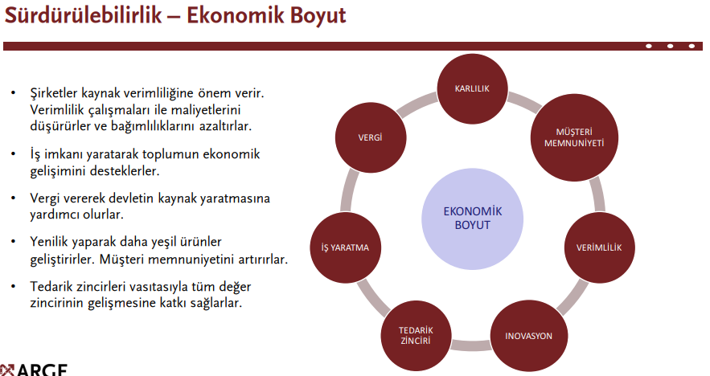

Slide 15
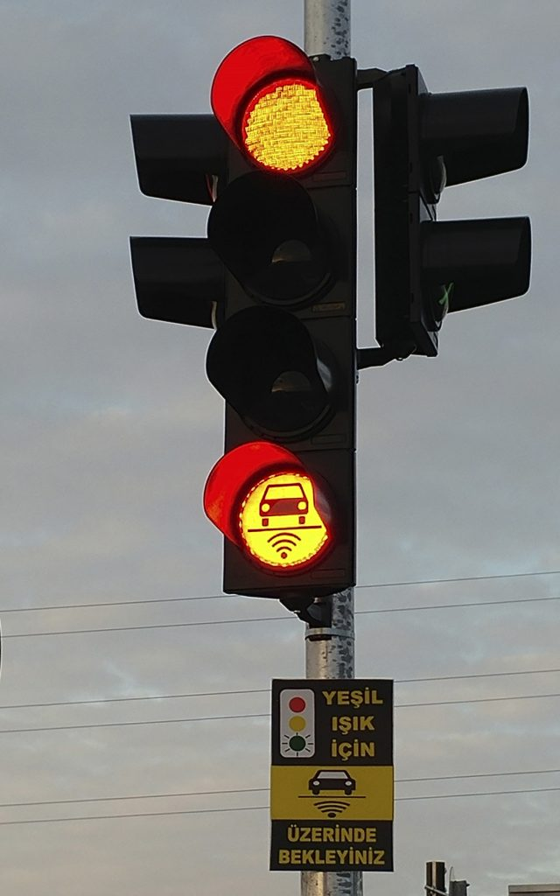

Slide 16
Sürdürülebilirliğin Çevresel Boyutu,
Doğal kaynakların ve ekosistemlerin gelecek nesillere de yetecek şekilde korunması ve sürdürülebilir biçimde kullanılması anlamına gelir. Bu boyut, insan faaliyetlerinin çevreye verdiği zararları en aza indirmeyi ve doğanın taşıma kapasitesini aşmadan kalkınmayı hedefler.

Slide 17
Çevresel Boyutun Temel Unsurları Şunlardır
-Doğal kaynakların korunması (su, toprak, enerji, biyolojik çeşitlilik),
-Kirliliğin azaltılması (hava, su, toprak kirliliği),
-Atık yönetimi ve geri dönüşüm,
-İklim değişikliği ile mücadele ve karbon ayak izinin azaltılması,
-Ekosistemlerin dengesi ve biyoçeşitliliğin devamlılığının sağlanması.

Slide 18
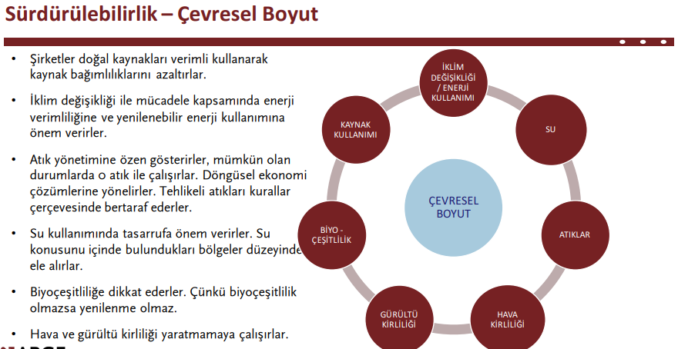

Slide 19
Kısacası, çevresel boyut sürdürülebilirliğin ekolojik temeli olup, ekonomik ve sosyal gelişmenin doğaya zarar vermeden gerçekleştirilmesini amaçlar.

Slide 20
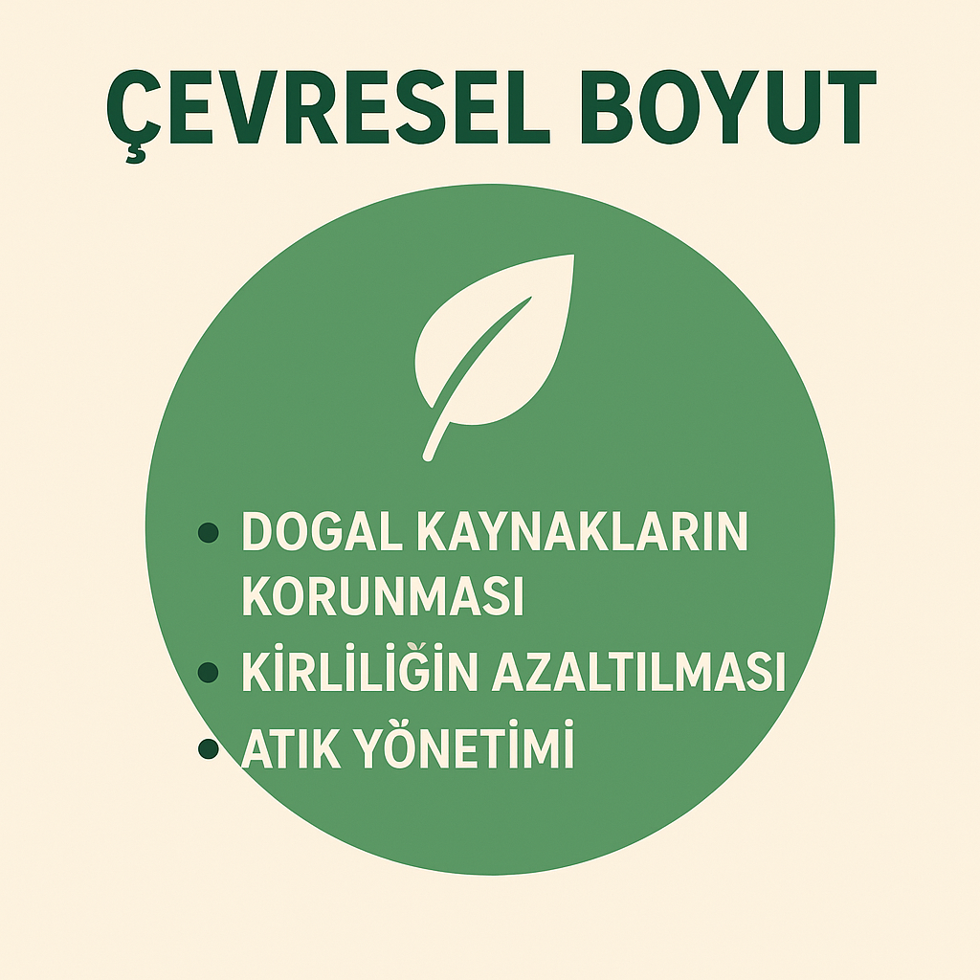

Slide 21
Sürdürülebilirliğin Sosyal Boyutu
Toplumun refahını, adaletini ve yaşam kalitesini koruyarak gelecek nesillere aktarılabilir bir sosyal düzen oluşturmayı hedefler. Bu boyut, ekonomik ve çevresel gelişmenin toplumsal faydaya dönüşmesini, kimseyi geride bırakmadan kapsayıcı bir kalkınma sağlanmasını öngörür.

Slide 22

Sosyal Boyutun Temel Unsurları Şunlardır:
-Toplumsal eşitlik ve adalet (fırsat eşitliği, gelir dağılımında denge),
-Eğitim, sağlık ve sosyal hizmetlere erişim,
-İnsan haklarının korunması ve demokratik katılım,
-Toplumsal dayanışma ve katılımın artırılması,
-Güvenli, sağlıklı ve kapsayıcı yaşam alanlarının oluşturulması.

Slide 23
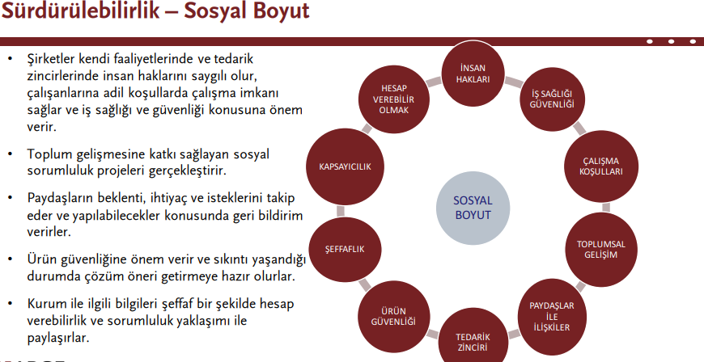

Slide 24
Kısacası sosyal boyut, bireylerin ve toplumun uzun vadede refahını artırmayı, sosyal huzuru korumayı ve herkes için yaşanabilir bir gelecek sağlamayı amaçlar.

Slide 25
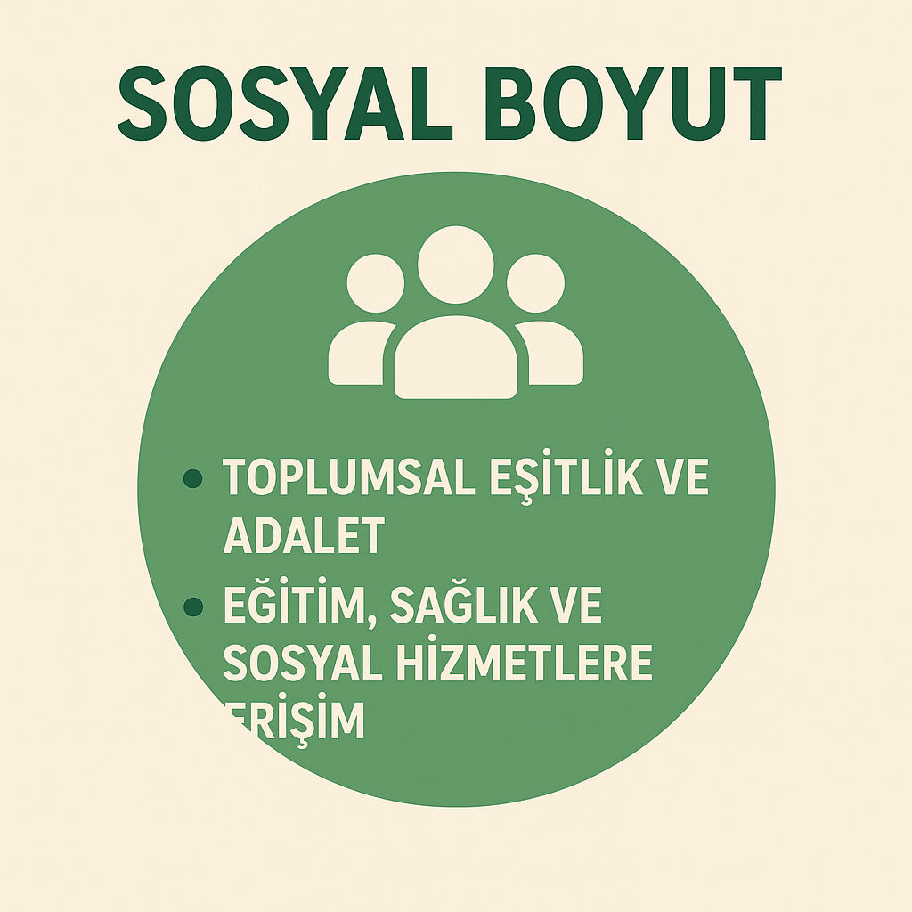

Slide 26
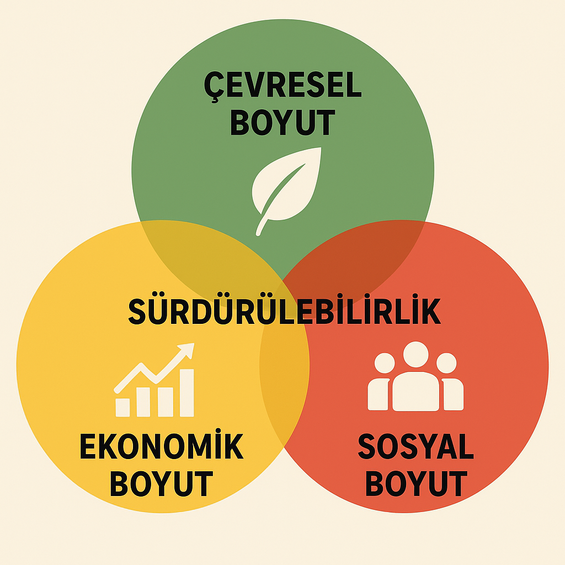
Genel Anlamda

Slide 27
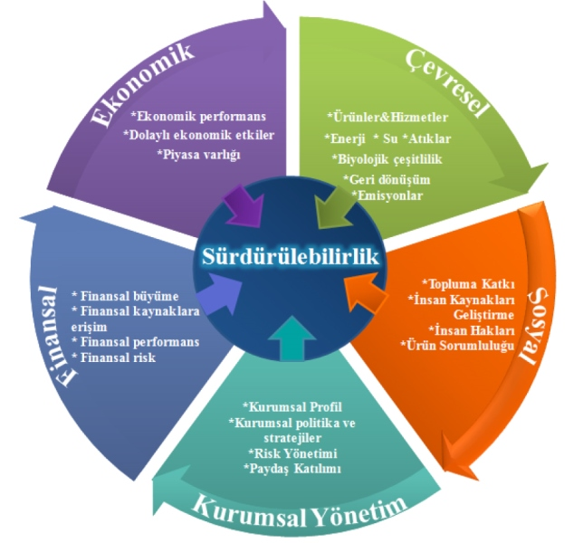

Slide 28

Sürdürülebilirlik Neden Önem Kazanıyor?
Nüfus Artışı Dünya nüfusu artıyor.
2050 yılında nüfusun 9 milyarı geçmesi bekleniyor.
Küresel boyutta alım gücünün artması ile orta sınıf büyüyor.

Slide 29

Orta sınıfın büyümesi tüketim artışı demek.
İnsanların önemli bir kısmı şehirlerde yaşamaya başladı

Slide 30
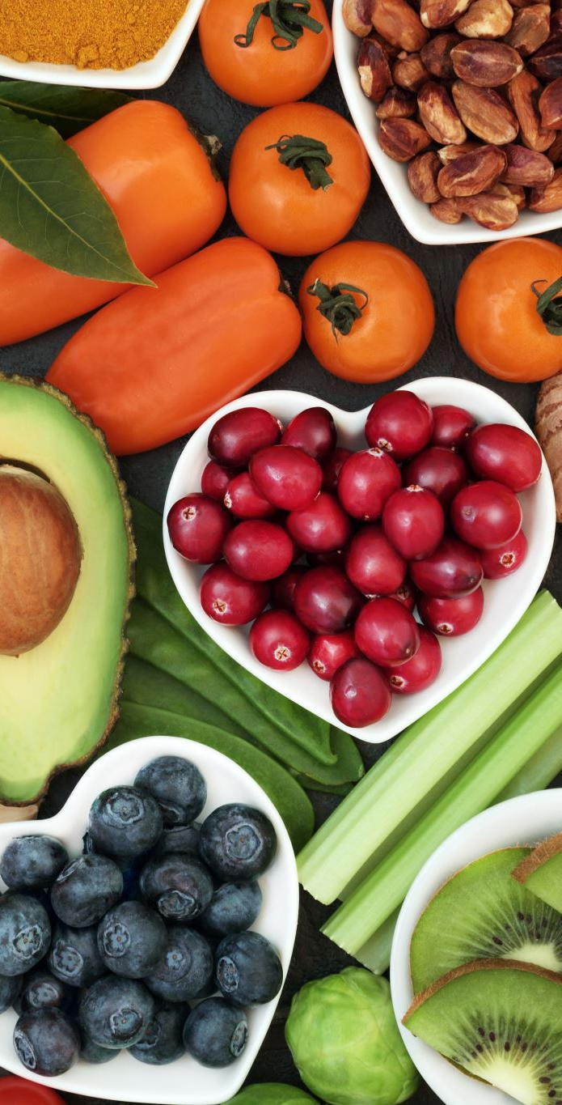
Tüm bu Konular İle Bağlantılı Ortaya Çıkan Sorunlar:
Gıda yetersizliği
Doğal kaynak kıtlığı
Su yetersizliği
Artan enerji ihtiyacı

Slide 31
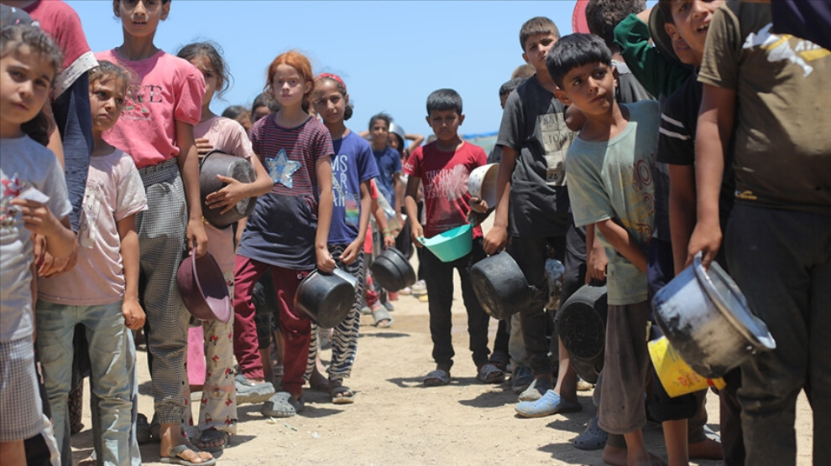
Gıda Yetersizliği
Besin maddelerinin alımının yetersiz olması veya bunların yanlış oranlarda alınmasının uzun süreli olarak devam ettiği dengesiz beslenmenin sonucudur.
Vücuda yeterli enerji, protein, vitamin ve mineraller sağlanmaz

Slide 32
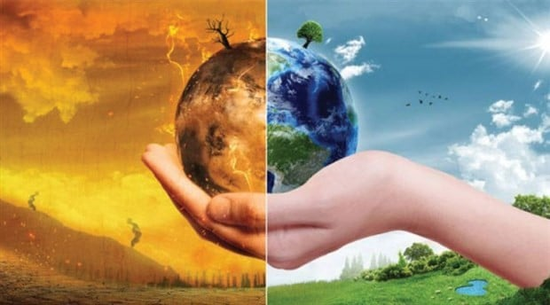
Doğal Kaynak Kıtlığı
Bir doğal kaynağa olan talebin mevcut arzdan fazla olması durumunda ortaya çıkar ve mevcut kaynak stokunun azalmasına neden olur.

Slide 33
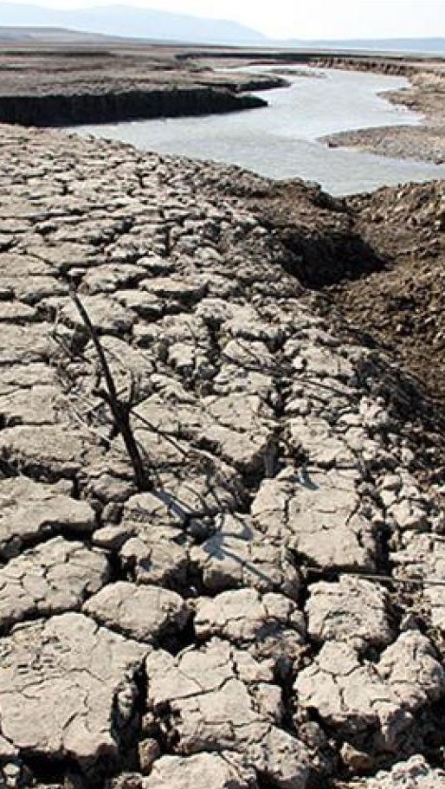
Su Yetersizliği (Kıtlığı)
Suyun tüm canlıların ihtiyacına yetemeyecek oranda azalması, su kıtlığı olarak karşılık buluyor. Su sorunu öncelikli olarak çevresel anlamda sorunlar yaratsa da aslında sosyal ve ekonomik açılarda da yadsınamaz derecede önemli.

Slide 34
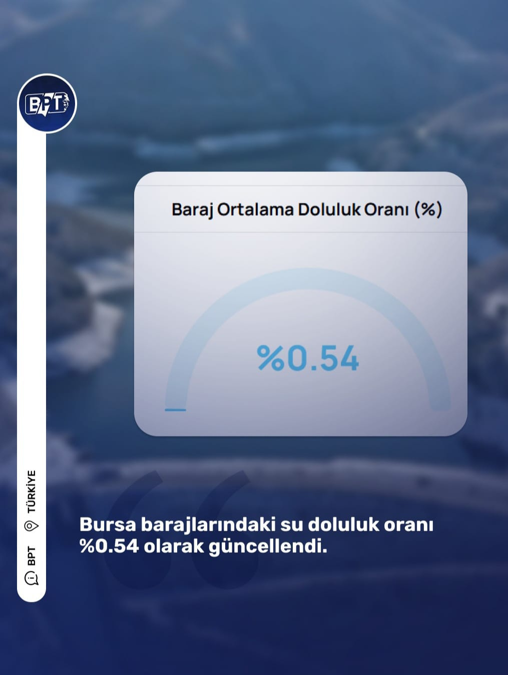
06.10.2025 Bursa Su Oranı

Slide 35
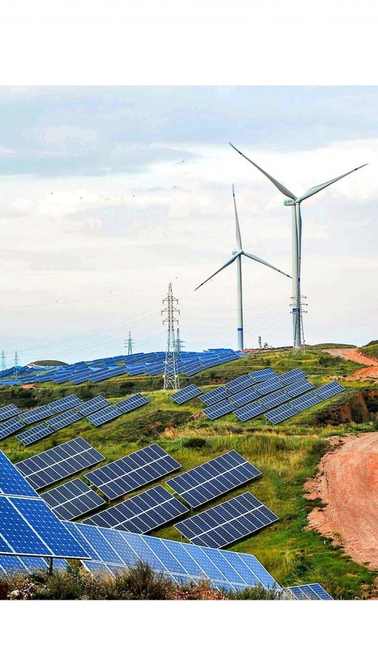
Artan Enerji İhtiyacı
Enerji Talebindeki Artış Dünya nüfusu hızla arttıkça enerji talebi de sürekli olarak yükselmektedir

Slide 36

Toplumsal Baskı ve Faaliyet İzni Şirketler
-Faaliyette bulundukları bölgelerde sosyal ve çevresel zararlar verdiklerinde topluluklar bu kurumların faaliyetlerini devam ettirmesine izin vermiyor.
-Gelişen teknoloji sayesinde ortaya çıkan olumsuzluklar hızla yayılıyor ve kurumun satışları etkileniyor.
-Ayrıca toplumsal baskı sonucu resmi makamlar işletmeleri kapatabiliyor.

Slide 37
Yasal Düzenlemeler
Ülkeler çevrenin korunmasına yönelik yeni düzenlemeler yapıyorlar.
Bu düzenlemeler kurumların bu konuya önem vermesine, raporlama yapmasına ve yeni yatırımlar yapmasına sebep oluyor

Slide 38
Türkiye – Yeşil Dönüşüm Eylem Planı
Türkiye, 2053 Net Sıfır Emisyon hedefi doğrultusunda yeni çevre politikaları geliştirmiştir.
• Yeşil Mutabakat Eylem Planı (fosil yakıtların kullanımını azaltmayı ve yenilenebilir enerji kaynaklarına geçişi teşvik etmeyi amaçlar)
• Karbon ayak izinin azaltılması
• Sanayide enerji verimliliği uygulamaları
• Atık yönetimi ve geri dönüşüm projeleri

Slide 39
ABD – Temiz Enerji ve Net Zero Politikaları
ABD, Paris Anlaşması’na yeniden katılarak çevre koruma politikalarını güçlendirmiştir.
• Clean Energy Act (Temiz Enerji Yasası)
• 2030’a kadar sera gazı emisyonlarını %50 azaltma hedefi
• Elektrikli araç ve yenilenebilir enerji yatırımları

Slide 40
Japonya ve Güney Kore – Asya’nın Yeşil Stratejileri
• Japonya: 2050 Karbon Nötr hedefi, yeşil hidrojen teknolojisi yatırımları
• Güney Kore: Green New Deal Programı (Yeşil Yeni Düzen ( YGD ), iş yaratma, ekonomik büyüme ve ekonomik eşitsizliği azaltma gibi diğer sosyal amaçların yanı sıra iklim değişikliğiyle mücadele etmek için kamu politikaları oluşturulmasını talep ediyor.)
• Akıllı şehirler ve çevre dostu ulaşım sistemleri
• Döngüsel ekonomi ve atık azaltımı politikaları

Slide 41
Sürdürülebilirlik Neden Önem Kazanıyor? - II
Kaynak Kısıtları
• Dünya Ekonomik Forumu (WEF) 2019 risk raporunda su kıtlığı 5.kez en önemli 5 risk arasında yer aldı.
• Su kıtlığı hem çevresel, hem sosyal hem de ekonomik risk oluşturuyor.
• Su kıtlığı yaşanan yerlerde tarım yapılamıyor, sanayide üretim olmuyor ve insanlar başka yerlere göç etmek zorunda kalıyor. Bu durum sosyal huzursuzluklara sebep oluyor

Slide 42
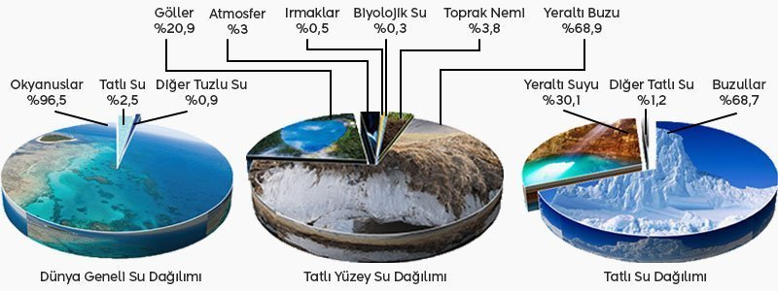

Slide 43
Suyun Dağılımı Şekil’de görüldüğü gibi dünyadaki suyun %97’si tuzlu sudur.
Tatlı suyun büyük kısmını da ulaşması oldukça zor olan buz dağları ve buzullar oluşturmaktadır.
Tatlı su kaynaklarının bu denli az olması, kaynakların korunması, geri kazanılması ve geliştirilmesi gerekliliğini açıkça göstermektedir.

Slide 44
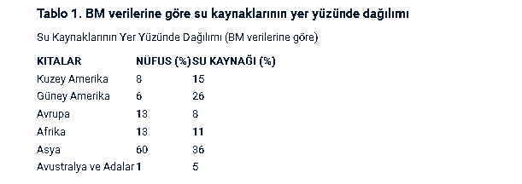

Slide 45
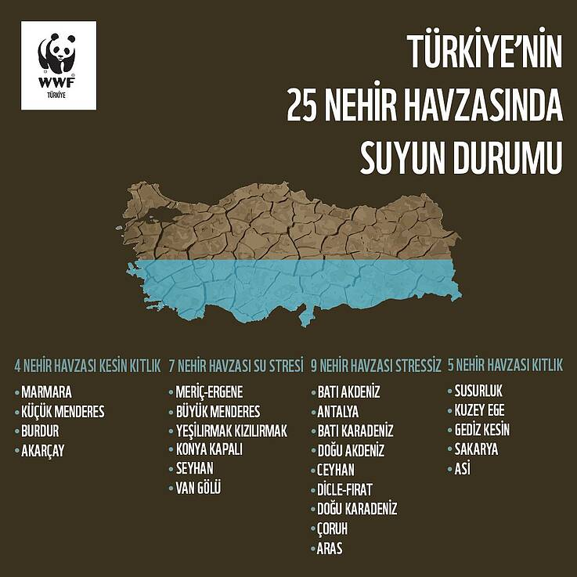
Türkiye’de Su

Slide 46
Türkiye, sanılanın aksine su zengini bir ülke değil.
Yılda kişi başına düşen 1.519 m³’lük su miktarı ile ‘su sıkıntısı çeken’ bir ülke.
Artan nüfusla birlikte kişi başına düşen kullanılabilir yıllık su miktarının 2030 yılında 1.200 metreküpe,
2040 yılında 1.116 metreküpe,
2050 yılında ise 1.069 metreküpe kadar düşmesi bekleniyor.

Slide 47
Sürdürülebilirlik Neden Önem Kazanıyor? - III
Finansman Kaynaklarına Ulaşmak
Yatırımcıların Beklentileri

Slide 48

Finansman Kaynaklarına Ulaşmak
Finansal kurumlar finanse ettikleri kurumların ve yatırımların taşıdıkları risklerden etkileniyorlar. Bu kurumların yaşadıkları sorunlar verilen finansmanın geri ödenmesi açısından sorun oluşturuyor. Bu yüzden finansal kurumlar finansman sağlarken özellikle yatırım kredilerinde çevresel, sosyal riskleri de dikkate alarak değerlendirme yapıyor

Slide 49
Yatırımcıların Beklentileri
Yatırımcılarda sürdürülebilirlik konularını şirket açısından risk alanı olarak görüyorlar. Yatırımcılar bu risklerin yönetilmesini şirketin değerinin korunması ve artması açısından değerli buluyorlar.

Slide 50
Sürdürülebilirlik Neden Önem Kazanıyor? - IV
Paydaşlar şirketlerin sorumlu davranmalarını bekliyorlar.
Paydaşlar şirketlerin:
• Çevreye zarar vermemesini,
• Toplumsal sorunların (eğitim, gelişim, cinsiyet eşitliği vb..) çözümüne katkı yapmasını,
• İyi çalışma koşulları sağlamalarını,
• Etik davranışlar sergilemelerini,
• Kendilerini etkileyen konularda görüşlerini almalarını bekliyor

Slide 51

Bu yaklaşıma uygun davranmayan şirketler?

Slide 52
Yeteneklerin Çekilmesi ve Tutulması
Bu yaklaşıma uygun davranmayan şirketlerin itibarı zarar görüyor
Özellikle yeni iş hayatına başlayan gençler çalıştıkları kurumun sorumlu ve etik davranışlar sergilemesinin diğer etkenlerle karşılaştırıldığında daha fazla önem taşıdığını ifade ediyorlar.
Kurum en önemli kaynağını kurum çalışanları oluşturuyor. Eğer kurum yetenekleri bünyesinde tutamaz ise gelişim sağlamak giderek güçleşiyor.

Slide 53
Sürdürülebilirlik Neden Önem Kazanıyor? - V
Verimlilik Artışı
Sürdürülebilirlik yaklaşımının kurumlarda uygulanması enerji, su gibi kaynakların kullanımının mümkün olan en alt düzeye çekilmesini ve atıkların azaltılarak mümkünse hiç atık oluşmadan çalışmayı gerekli kılıyor. Bu yüzden kurumların maliyetleri azalıyor ve yeni gelir alanları oluşuyor.

Slide 54
İklim Değişikliği
Enerji üretiminde, ulaşımda, ısınmada, vb.. alanlarda fosil yakıtların kullanılması iklim değişikliğine neden oluyor.
Fosil yakıtlar yandığında CO2 açığa çıkıyor ve atmosfere yükseliyor. Bu durum dünyanın ısınmasına sebep oluyor.
Ortalama sıcaklıkların artması bitki örtüsünü, su kaynaklarını, hava durumunu, asalakların daha uzun süre yaşamaları dolayısıyla ortaya çıkan hastalık ve salgın risklerini tetikliyor.
Dünya’da fırtınalardaki artış, aşırı yağışlar iklim değişikliğinde kaynaklanıyor.

Slide 55
Sürdürülebilirlik Neden Önem Kazanıyor? - VI
Yeni İş Fırsatları ve Rekabet Avantajı
-Yeni iş alanlarını ortaya çıkarıyor
-Yenilenebilir enerji kaynakları ile enerji üretimi
-Elektrikli arabalar
- İnovasyonlar (Elektrik, internet , hızlı şarj, tesla, cep telefonları)

Slide 56
Risklerin Yönetimi
Şirketler ağırlıklı olarak finansal risklere odaklanıyorlar. Ancak finansal olmayan risklere de odaklanılması gerekiyor.

